Slide 1
処理順序の変更量を考慮した再スケジューリングにおける
path relinking の適用と探索構造の比較評価
早稲田大学
○鬼頭 拓海，谷水 義隆，渡邉 るりこ
日本経営工学会 2026年秋季大会 2026年10月

Slide 2
1
研究背景と仮説
外乱と再スケジューリング・先行研究と課題・仮説
2
問題設定と実験計画
3
数値実験
4
結論
2

Slide 3
外乱と再スケジューリング
外乱が起きたら，事前に作成した初期スケジュール S_{p} を修正する（予測リアクティブ再スケジューリング）
本研究
外乱
製造現場では，機械故障や作業遅延などにより，スケジュール通りに作業を実行できないことがある
動的アプローチ
外乱の発生後に，スケジュールを修正する
予測リアクティブ再スケジューリング
外乱が起きたら，外乱前のスケジュール（初期スケジュール S_{p}）を修正する
静的アプローチ
外乱に対してロバストなスケジュールを事前に作成する
完全リアクティブ
事前のスケジュールを持たず，ディスパッチングルールなどで作業をその場で決める
1. 研究背景と仮説
3

Slide 4
再スケジューリングと安定性
スケジュールの変更は現場にコストを生むため，生産効率と安定性の二目的最適化として扱う
例：M2 の J1 が 3 遅延（赤） → 時刻 t_{r} 以降の処理順序を変更
S_{p} の処理順序を保つ
総所要時間 19
変更なし
処理順序の変更は，現場にコストを生む
（スケジュール変更コスト）
開始済み（凍結）
t_{r}
19
再スケジューリングの対象
M1
J1
J3
J2
段取り替え
資材・治具の再手配
M2
J2
J1
J3
M3
J3
J1
J2
作業者の再配置
下流工程・外注先への
予定変更の波及
M3 の順序を入れ替える
総所要時間 16
順序を変更
t_{r}
19
二目的最適化
M1
J1
J3
J2
生産効率
⇄
安定性
M2
J2
J1
J3
総所要時間を小さく
初期スケジュールからの
変更を小さく
M3
J3
J2
J1
1. 研究背景と仮説
4

Slide 5
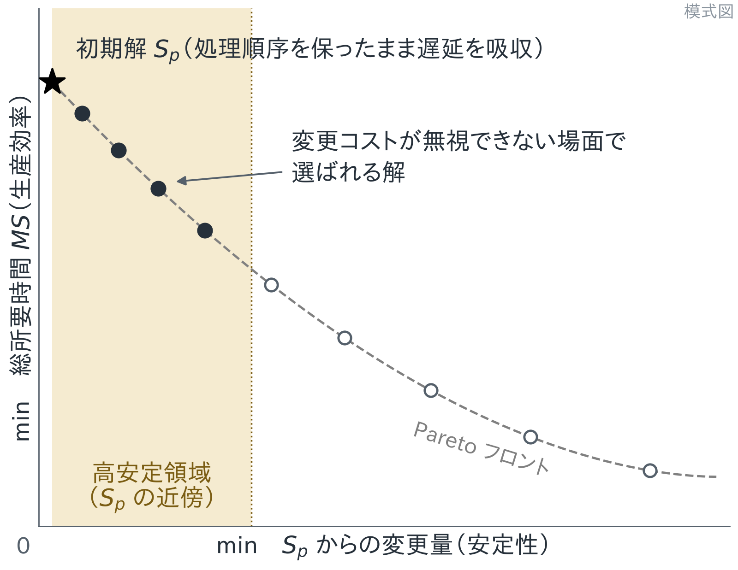
再スケジューリングの特殊性
安定性が最良の解は探索せずに得られる．問われるのは，そこから少しの変更で MS をどこまで下げられるか
★ S_{p} の処理順序を保って遅延を吸収した解（right-shift）は，探索せずに得られる．変更量 0 で安定性は最良，MS も外乱前に最適化済み
● Pareto フロント上の非劣解のうち，変更コストが無視できない場面で選ばれるのは，S_{p} の近傍（高安定領域）の解
→ この場合，手法は Pareto フロント全体の品質
だけではなく，高安定領域の品質が問われる
本研究では，Pareto フロントの品質を hypervolume（HV）で測り，高安定領域に限った HV を高安定 HV と呼ぶ
1. 研究背景と仮説
5

Slide 6
先行研究：安定性を確保する 2 つのアプローチ
安定性は「目的関数に組み込む」か「再スケジュールの範囲を限定する」かで確保されてきた
安定性を目的関数に組み込むアプローチ
再スケジュールの対象範囲を限定するアプローチ
Wu ら (1993)
単一機械で効率と安定性を評価基準に定式化
Rangsaritratsamee ら (2004)
JSP．GA＋局所探索
Zhang ら (2013)
JSP．GA＋タブーサーチ
Fattahi & Fallahi (2010)
FJSP．GA＋局所探索
Valledor ら (2022)，Luo ら (2025)
NSGA-II 系で Pareto 支配
Bean ら (1991)
復帰時点までを再スケジュール（match-up）
Abumaizar & Svestka (1997)
影響を受ける作業だけを再スケジュール
Zakaria & Petrovic (2012)
GA の染色体を区間に限定
Sun ら (2026)
再最適化の範囲を 4 段階に整理
安定性は解の評価（目的関数の一項）にのみ反映
探索空間の制限で安定性を確保する
どちらのアプローチでも，メタヒューリスティクスによる解法は GA を基軸とする多点探索に集中
単点探索：1 つの解を少しずつ変更しながら進む ／ 多点探索：複数の解を保持し，互いに組み替えながら進む（Blum & Roli, 2003）
1. 研究背景と仮説
6

Slide 7
残された 3 つの課題
探索構造の差は検証されておらず，その差を測る形式も，解を S_{p} に近づける探索操作もない
探索構造の差が
検証されていない
解法は多点探索に集中している．S_{p} が探索前に得られているという特性が，単点探索と多点探索の間にどんな差を生むかは分析されていない
1
その差を読み取れる
評価の形式がない
比較は少数の重みでのスカラー値や，Pareto フロント全体の HV で行われ，高安定領域で手法がどう異なるかは分析されていない
2
解を S_{p} に近づける
探索操作がない
目的関数に組み込む：安定性は解の評価にだけ入る．交叉や局所探索などの探索操作は S_{p} を参照しない
範囲を限定する：安定性は探索空間の制限にだけ入る．範囲を事前に決めるので，その外にある変更量の大きい解は探索しない
→ どちらも，探索の途中で解を S_{p} に近づける操作（安定性を探索の移動として扱う操作）を持たない
3
1. 研究背景と仮説
7

Slide 8
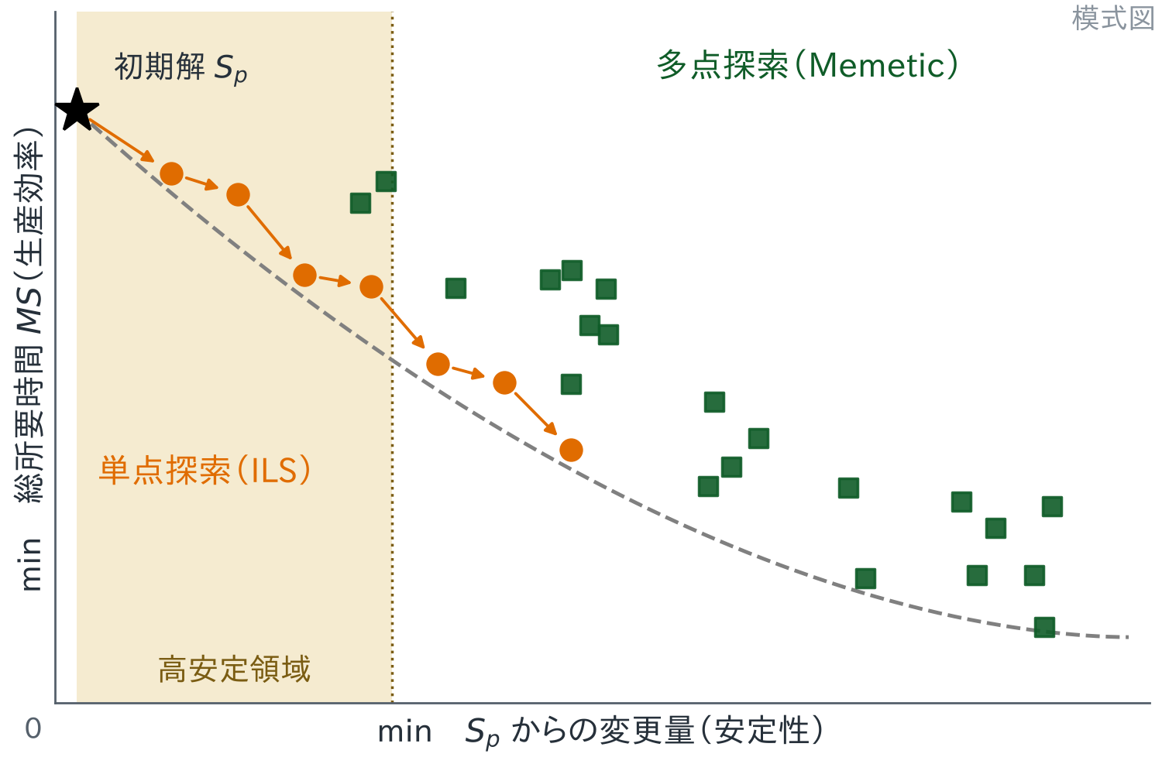
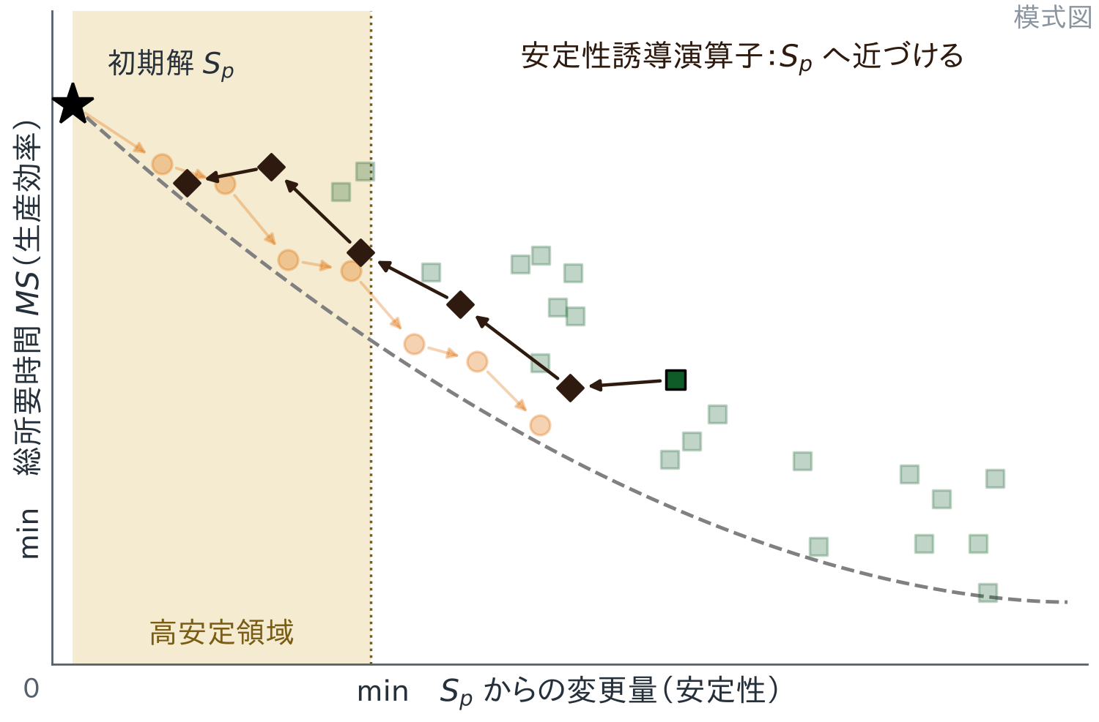
本研究の仮説
課題 1・3 に対して 2 つの仮説を立て，どちらも高安定 HV（課題 2 への対応）で判定する
仮説 1
仮説 2
交叉で 2 親の染色体を組み替える多点探索は，
S_{p} からの小さな変更では表せない飛躍を伴う．
そのため，S_{p} を初期解として解を少しずつ変更する
単点探索のほうが，高安定 HV が大きい
多点探索に，解を S_{p} に近づける移動
（安定性誘導演算子）を組み込めば，
その経路上に変更量の小さい解が現れるため，
多点探索の高安定 HV は向上する
主眼は最先端手法との性能競争ではなく，条件を統制して探索構造と演算子の関係を切り分けること
1. 研究背景と仮説
8

Slide 9
1
研究背景と仮説
2
問題設定と実験計画
問題設定・探索構造・安定性誘導演算子・仮説の判定・評価指標
3
数値実験
4
結論
9

Slide 10
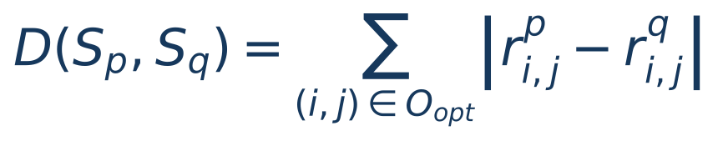
問題設定
決定変数は，遅延後に最適化対象となる作業の，機械ごとの処理順序
例：ある機械の処理順序
▪ n ジョブ・m 機械のジョブショップ問題（JSP）に，単一作業の遅延（遅延量 Δ）が発生
▪ 再スケジューリング時刻 t_{r} より前に開始した作業は凍結し，以降の作業集合 O_{opt} の機械ごとの処理順序を決定変数とする
▪ 安定性は処理順序の変更量で測る（順序偏差 D）
1番目
2番目
3番目
4番目
S_{p}
J1
J2
J3
J4
(1)
S_{q}
J1
J4
J3
J2
r_{i,j}：機械 i におけるジョブ j の処理順位
1番目
2番目
3番目
4番目
▪ 二目的（MS, D）は重み付き和 F にまとめ，重み λ を生産効率重視から安定性重視まで掃引し，得られた全非劣解で評価する
D = |2−4| ＋ |4−2| = 4
初期解 S_{p} は D = 0
2. 問題設定と実験計画
10

Slide 11
比較する探索構造：単点探索と多点探索
局所探索などの条件を揃え，解の作り方（少しずつ変更するか，交叉で組み替えるか）を比較する
単点探索（ILS）
多点探索（Memetic）
初期解：S_{p}
初期集団：S_{p}＋無作為な個体
局所探索：N5 近傍
選択
摂動：数手の insert 移動
交叉：2 親を組み替え
世代交代
局所探索：N5 近傍
反復
突然変異
受理判定：F が改善すれば更新
局所探索：N5 近傍（各個体）
選定理由：局所探索と摂動が別の段にあり，演算子を摂動に組み込める
選定理由：先行研究で標準的な，GA に局所探索を組み込んだ構成
探索構造の差だけを比較するため，局所探索（N5 近傍）・目的関数 F・初期解 S_{p} を両者で揃える
2. 問題設定と実験計画
11

Slide 12
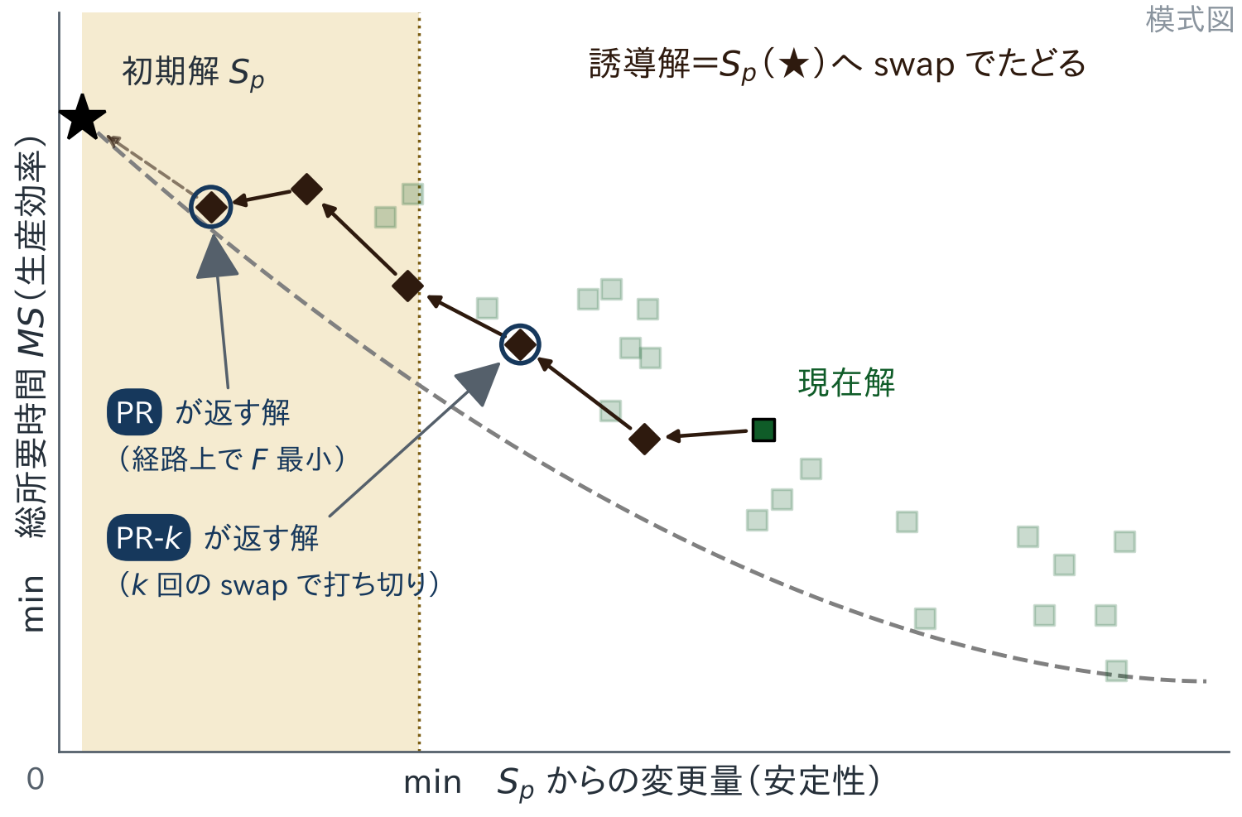
提案手法：安定性誘導演算子（PR と PR-k）
PR の誘導解を初期スケジュール S_{p} に固定し，現在解から S_{p} へ swap でたどる経路上の解を返す操作にする
通常の PR
探索中に得た良い解どうしを結び，その間を探索する
例：ある機械の処理順序を S_{p} に近づける
本研究
誘導解を S_{p} に固定 → 解を S_{p} に近づける操作になる
S_{p}（誘導解）
J1
J2
J3
J4
D = 0
現在解
J1
J4
J2
J3
D = 4
↓ swap：J4 と J3 を入れ替え
1 回目
J1
J3
J2
J4
D = 2
↓ swap：J3 と J2 を入れ替え（S_{p} に到達）
2 回目
J1
J2
J3
J4
D = 0
赤枠：S_{p} と順位が異なる作業（その数が d）
1 回の swap で 1 作業を S_{p} の順位に合わせ，D が小さくなる
組み込み方
ILS：停滞したときに摂動として発動
Memetic：各個体に確率的に改善操作として発動
2. 問題設定と実験計画
12

Slide 13
比較する手法と仮説の判定
仮説 1 は ILS と Memetic，仮説 2 は Memetic と演算子を組み込んだ Memetic の高安定 HV を比較して判定する
探索構造 | 安定性誘導演算子なし | PR-k を組み込む | PR を組み込む
単点探索（ILS） | ILS | ILS＋PR-k | ILS＋PR
多点探索（Memetic） | Memetic | Memetic＋PR-k | Memetic＋PR
仮説 1
単点探索のほうが，多点探索より高安定 HV が大きい
判定：ILS が Memetic を全シナリオで有意に上回れば支持
仮説 2
安定性誘導演算子を組み込めば，多点探索の高安定 HV は向上する
判定：Memetic＋PR-k と Memetic＋PR がそれぞれ Memetic を全シナリオで有意に上回れば支持
ILS＋PR-k と ILS＋PR も同じ形で ILS と比較し，演算子の効果が探索構造で異なるかを見る
検定：両側 Mann–Whitney の U 検定．全シナリオにわたる同じ比較は Holm 法で補正
効果量：Cliff's δ．|δ| = 1.0 は，一方の全試行が他方の全試行を上回る完全分離
2. 問題設定と実験計画
13

Slide 14
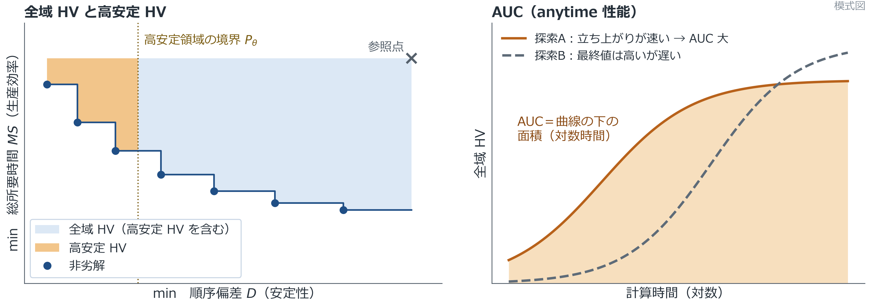
評価指標
高安定 HV は，順序偏差 D が P_{θ} 未満の非劣解だけで算出した HV
▪ P_{θ}：全手法・全試行の非劣解の D の θ パーセンタイル．D = 0 の解（初期解 S_{p}）は全手法が探索せずに得るため HV から除く
▪ 全域 HV・高安定 HV は全ての重み λ の解を合わせて算出し，AUC は重みごとに算出して平均する
2. 問題設定と実験計画
14

Slide 15
1
研究背景と仮説
2
問題設定と実験計画
3
数値実験
実験設定・高安定 HV・全域 HV と AUC
4
結論
15

Slide 16
実験設定
5 つのベンチマーク問題に単一作業の遅延を与え，8 シナリオを構成
項目 | 設定
比較手法 | ILS・Memetic と，それぞれに PR-k／PR を組み込んだ 6 手法＋参考の GA（局所探索なし）
問題・外乱 | mt10・la21・la36・la40・ta21 に単一作業の完了遅延（Δ = 60〜148，対象作業の処理時間の約 0.9〜1.5 倍）
シナリオ | 8 つ：la36S・la36M・la36L，ta21S・ta21L，mt10，la21，la40 la36 と ta21 は同一問題・同一 S_{p} のまま外乱の規模だけを段階的に変え，小さい順に S・M・L
初期スケジュール S_{p} | 500 世代の GA で生成
重み λ | 0, 0.1, …, 0.9 の 10 点（λ = 1.0 は D = 0 の自明解に縮退するため除外）
計算予算 | ILS 系 3000 反復，GA・Memetic 系 500 世代
探索 | GA・Memetic 系：交叉率 0.85，突然変異率 0.1，集団 50（S_{p} 以外の 49 個体は無作為生成） ILS 系：insert 摂動 2〜5 手を鋸歯状に巡回
安定性誘導演算子 | Memetic 系：各個体に確率 0.3 で発動．PR は経路上の上位 3 中間解を局所探索して最良を返す ILS 系：無改善 400 反復で初回，以降 10 反復ごとに発動．PR は経路上の最良 1 解を返す
高安定領域の境界 | θ = 50（P₅₀：全手法・全試行の非劣解の D の中央値）
試行 | 各条件 10 試行（全乱数シード固定）
妥当性の確認
▪ 高安定領域の境界：θ を 33〜67 に変えても，仮説 1・仮説 2 の結論は変わらない（全シナリオで完全分離）
▪ 計算予算：中央値の試行は全手法とも，予算の 7 割以内で最終の全域 HV の 99% に到達
▪ パラメータ感度：挙動を定める 11 軸を 2 シナリオで一要因ずつ振っても，全域 HV の変化は +0.5〜2%（手法間の差は +7〜54%）
3. 数値実験
16

Slide 17
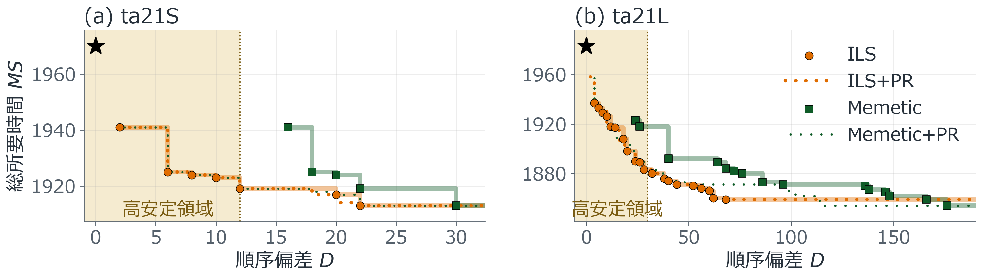
高安定 HV の比較：代表 2 シナリオの非劣解
ta21S では，演算子なしの Memetic は高安定領域に非劣解を持たない
▪ (a) ta21S：Memetic は高安定領域に非劣解を持たない
▪ (b) ta21L：Memetic は高安定領域に入るが，MS で ILS に劣る
▪ どちらのシナリオでも，演算子を組み込むと両構造の Pareto フロント（点線）は高安定領域で重なる
3. 数値実験
17

Slide 18
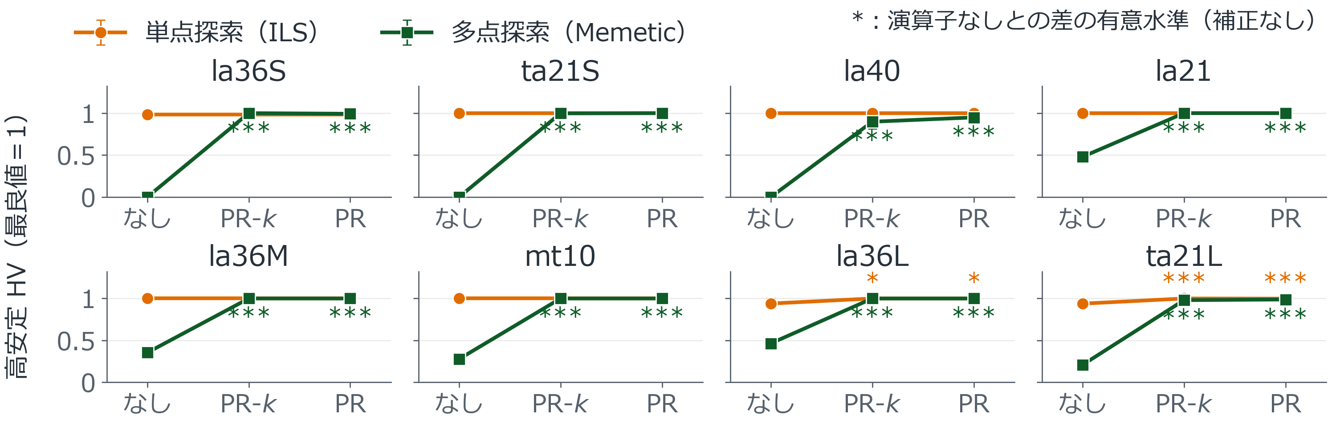
高安定 HV の比較：全 8 シナリオ（仮説の判定）
仮説 1・仮説 2 とも，全 8 シナリオで支持された
仮説 1
仮説 2
▪ 仮説 1：演算子なしで ILS > Memetic（全シナリオで p < 0.001，|δ| = 1.0）
▪ 仮説 2：演算子を組み込んだ Memetic > Memetic（全シナリオで p < 0.001，|δ| = 1.0）
－ Memetic は演算子を組み込むと ILS と同程度まで向上する一方，ILS ではほとんど向上しない
3. 数値実験
18

Slide 19
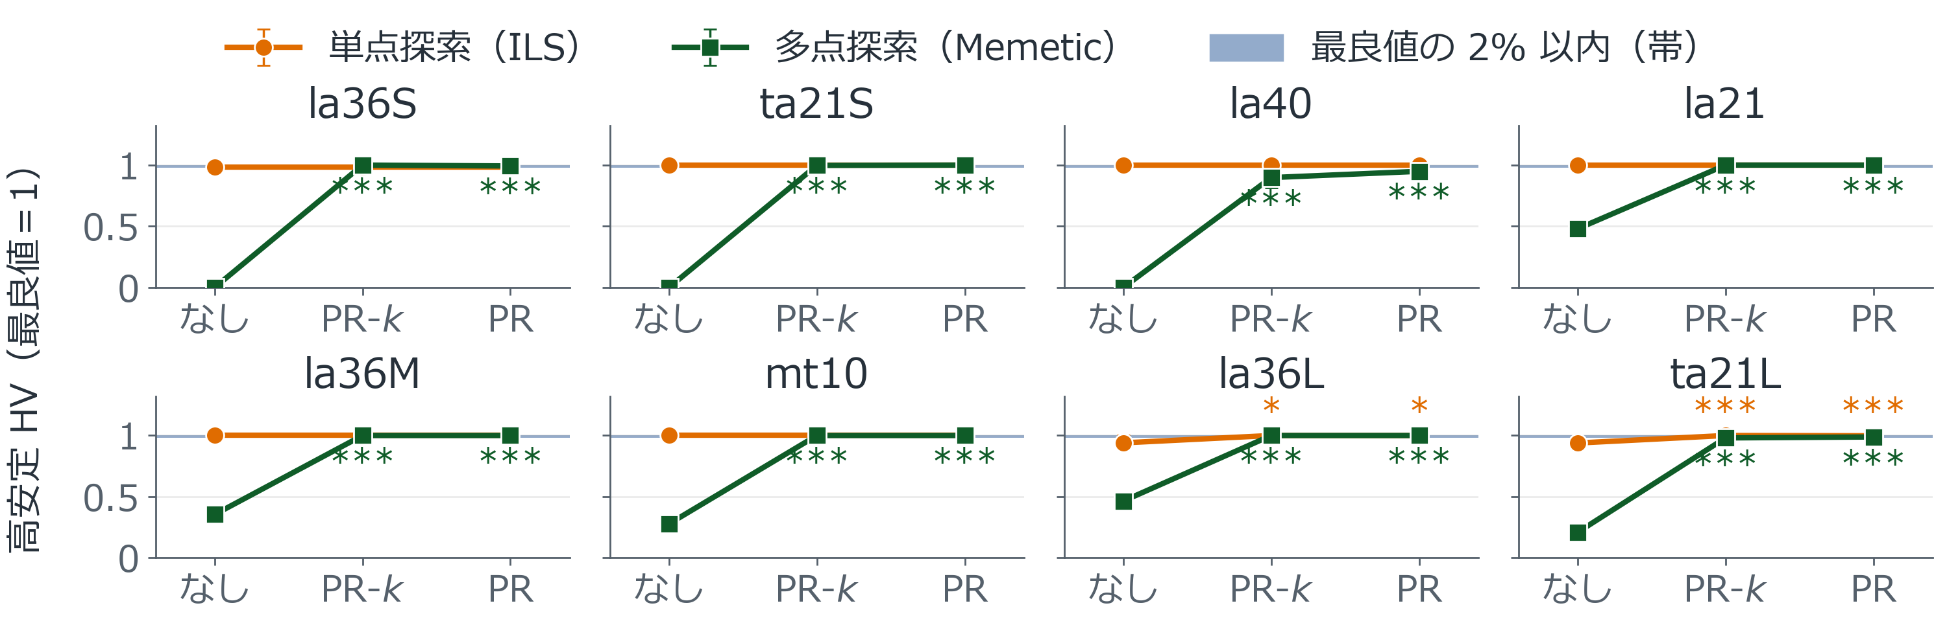
高安定 HV の比較：演算子の効果が現れる条件
効果の非対称は，組み込む前に「到達上限の帯」に入っているかで説明できる
▪ どのシナリオでも 3〜5 手法が最良値の 2% 以内に集まる → この帯を到達上限とみなす
▪ Memetic：演算子なしでは全シナリオで帯の外 → 組み込むと 7 つで帯の中
▪ ILS：演算子なしで 6 つが帯の中 → 有意に向上したのは帯の外の 2 つだけ
→ 演算子の効果は，探索構造の違いそのものではなく，組み込む前に上限までの差が残っているかで決まる
3. 数値実験
19

Slide 20
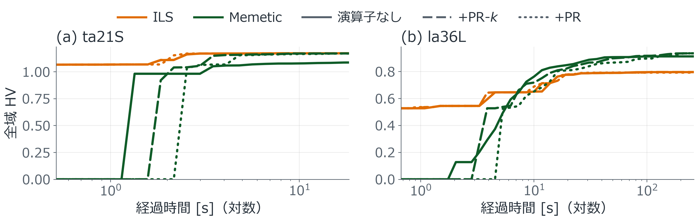
全域 HV と AUC：代表 2 シナリオの推移
立ち上がりは ILS が速く，到達した全域 HV は演算子を組み込んだ Memetic が同等以上
▪ (a) ta21S：演算子を組み込んだ Memetic も ILS と同じ全域 HV に達するが，立ち上がりが遅い
▪ (b) la36L：Memetic 系は途中で ILS 系を追い越し，より大きい全域 HV に達する
3. 数値実験
20

Slide 21
全域 HV と AUC：全 8 シナリオ
最良の手法は評価指標によって異なる：全域 HV は Memetic＋演算子，AUC は ILS
最良に並ぶシナリオ数（/8）
全域 HV
手法 | 全域HV | 高安定HV | AUC
ILS | 4 | 6 | 6
ILS+PR-k | 4 | 8 | 6
ILS+PR | 4 | 8 | 6
GA | 0 | 0 | 0
Memetic | 1 | 0 | 2
Memetic+PR-k | 7 | 7 | 1
Memetic+PR | 7 | 7 | 0
Memetic＋演算子が最良に並ぶ
ILS 系は 4 シナリオで 5〜38% 下回る
→ 高安定 HV での ILS の優位は，
全体として優れていることの反映ではない
AUC
ILS 系が最良に並ぶ
Memetic では演算子が各個体に発動して
計算時間が増え，PR は AUC を
5 シナリオで 7〜26% 下げる
最良に並ぶ：中央値が最良手法の中央値から 2% 以内
3. 数値実験
21

Slide 22
1
研究背景と仮説
2
問題設定と実験計画
3
数値実験
4
結論
まとめ・限界と今後の課題
22

Slide 23
まとめ
S_{p} が探索前に得られる再スケジューリングでは，高安定領域で探索構造と演算子の関係が分かれる
仮説 1 を支持
高安定 HV は単点探索（ILS）が多点探索（Memetic）を上回る．全 8 シナリオの全試行で分離
1
仮説 2 を支持
安定性誘導演算子は多点探索の高安定 HV を単点探索と同程度まで向上させ，
単点探索ではほとんど向上させない．効果は，組み込む前に到達上限の帯に入っているかで決まる
2
手法の選び方
全域 HV を重視するなら Memetic＋演算子，短い計算時間で解を得るなら ILS．
高安定 HV では両者が並ぶ
3
貢献
手法を高安定 HV でも評価し，局所探索を揃えた統制比較で，探索構造と演算子の関係を切り分けた
→ ある演算子が有効だという報告は，どの探索構造に組み込んだかを抜きにしては一般化できない
4. 結論
23

Slide 24
限界と今後の課題
結論は本実験の条件の下で得たもので，条件を変えた再検証が今後の課題
限界
(i) p が有意水準に近い比較は，n = 10 では決着していない
(ii) 安定性を開始時刻偏差で測る場合の妥当性は検証していない
(iii) 外乱は単一作業の遅延に限る
(iv) 初期スケジュール S_{p} の最適化の程度が結果に与える影響は検証していない
(v) 各探索構造の代表は 1 手法ずつである
今後の課題
▪ 上記の条件を変えた再検証
▪ 再スケジュールの範囲を限定するアプローチと安定性誘導演算子の統合
▪ 安定性を交叉自体に持たせる方式の検証
▪ Pareto 支配に基づく手法（NSGA-II 等）での再検証
データ：各シナリオの定義と，試行ごとの値・検定は公開リポジトリに収録（https://github.com/kitotakumi/stability_scheduling）
4. 結論
24

Slide 25
予備スライド

Slide 26
［予備］問題設定の根拠
▪ 外乱を単一の作業遅延に限る理由：作業遅延は作業集合を変えず，処理順序の再調整だけで対処できる．修正スケジュールを高安定領域に保つという前提が，最も素直に成り立つ外乱である
▪ 再スケジューリング時刻 t_{r}：遅延の解消時刻．遅延の発生から t_{r} までは，機械上の順序を S_{p} から変えずに遅延を吸収して実行を続ける（right-shift）．この間に開始した作業はもう変更できないため凍結し，t_{r} 以降の作業の機械ごとの処理順序だけを決定変数とする
▪ 安定性を順序偏差で測る理由：変更量の測り方は，開始時刻偏差と順序偏差の二系統に大別される（Sun ら (2026) は前者の開始時刻の絶対偏差和を採る）．本研究は，探索で用いる操作（N5 近傍と安定性誘導演算子の swap 移動）がいずれも順列操作であること，および MS との独立性が高いことから，順序偏差を採る
予備
26

Slide 27
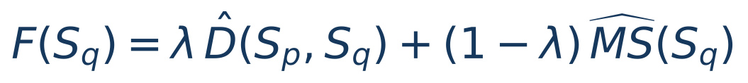
［予備］重み付き和によるスカラー化
(2)
D，MS は min-max 正規化値．λ = 0, 0.1, …, 0.9 の 10 点で探索を独立に行う（λ = 1.0 は D = 0 の自明解に縮退するため除く）
▪ 運用との対応：生産効率と安定性の優先度は，意思決定者が事前に重みとして与える．1 点ぶんの探索は，重みが定まった状態で再スケジューリングを 1 回行う実運用に対応する
▪ 先行研究との対応：Rangsaritratsamee ら (2004)・Zhang ら (2013)・Fattahi & Fallahi (2010) も，生産効率と安定性を重みで 1 つのスカラーにまとめる
▪ 統制比較の共通基盤：単点探索と多点探索に同じ目的 F を共有させ，同じ安定性誘導演算子を変更なしで組み込める → 構造間で条件を揃えて比較できる
▪ 評価との対応：各重みの探索を時間で追えば立ち上がりの速さ（AUC）が，全重みの解を合わせれば Pareto フロント全体の HV が，同じ実験から測れる
▪ 限界：重み付き和は非凸な Pareto フロントの凹部に届かない．ただし全手法が同じスカラー化を共有し，探索中に訪問した凹部の解も記録するため，構造差の比較への影響は限定的．Pareto 支配に基づく手法（NSGA-II 等）での再検証は今後の課題
予備
27

Slide 28
［予備］なぜ ILS と Memetic か
単点探索の代表：ILS（反復局所探索）
多点探索の代表：Memetic（GA＋局所探索）
▪ 摂動 → 局所探索 → 受理判定を反復し，1 つの解を改善する枠組み
▪ 局所探索と摂動が独立した段に分かれているため，摂動の強度（現在解から一度にどれだけ離すか）を明示的に設定でき，安定性誘導演算子も局所探索・受理判定を変えずに摂動の段へ組み込める
▪ 他の単点探索は局所最適からの脱出を別の形で行う：SA は悪化解の確率的な受理，タブーサーチは再訪の禁止
▪ 設定：初期解 S_{p}．insert 摂動は 2〜5 手を停滞度に応じて巡回．best の F を厳密に改善したときのみ現在解を更新
▪ 先行研究（Rangsaritratsamee ら 2004，Fattahi & Fallahi 2010）で用いられる，GA に局所探索を組み込んだ標準的な構成
▪ GA：operation-based 表現，GT 法でデコード，エリート保存付きトーナメント選択，PPX 交叉，逆位突然変異
▪ 各個体に N5 局所探索を適用し，改善解を染色体に書き戻す Lamarckian 型．初期集団に S_{p} を 1 個体含める
▪ 局所探索をもたない素の GA は参考として比較する
予備
28

Slide 29
［予備］安定性誘導演算子の設計
▪ 誘導解を S_{p} に固定する理由：(a) S_{p} は順序偏差 D を最小にする解なので，PR を「D を最小にする解へ向かう移動」と一意に解釈できる．(b) S_{p} へ向かう経路上には D が小さく MS の劣化も小さい解が現れると期待でき，それが高安定領域の非劣解になる
▪ PR-k で k を変える理由：k が d に等しければ S_{p} まで戻り，小さければ現在解の近くに留まる．k を変えて繰り返すことで，現在解と S_{p} の間の広い範囲に解を得る
▪ 組み込み方：両構造に「S_{p} に近づける swap 移動」という核を共有させ，発動の契機と返し方は各構造の標準的な組み込み方に合わせる．ILS は停滞時に摂動として発動し，k を 1 から d まで 1 ずつ増やして，上限に達するか best が改善したら 1 に戻す．Memetic は局所探索の後に個体ごとに確率的に適用し（k は 1〜d から一様に選ぶ），N5 で再最適化して無条件に集団へ戻す（採否はトーナメント選択に委ねる）
－ 組み込み方が同じ ILS 系の中でも帯の内外で効果が分かれる → 効果の非対称は，組み込み方の違いでは説明できない
▪ 入れ替える作業の選び方：実行可能な候補からランダムに選び，評価回数を O(d) に抑える．全候補を評価する best 選択は O(d²) で，予備実験では全域 HV が約 +1% 増えるのに対し，最大で約 8 倍の時間を要したため採らない
予備
29

Slide 30
［予備］手法のパラメータ
項目 | 設定
GA・Memetic 系 | 交叉率 0.85，突然変異率 0.1，集団 50（S_{p} 以外の 49 個体は無作為生成）．operation-based 表現，GT 法でデコード
ILS 系 | insert 摂動 2〜5 手を巡回．局所探索は N5 近傍（クリティカルブロック端の隣接 swap）
演算子（Memetic 系） | 各個体に確率 0.3 で発動．PR は経路上の上位 3 中間解を局所探索して最良を返す
演算子（ILS 系） | 無改善 400 反復で初回，以降 10 反復ごとに発動．PR は経路上の最良 1 解を返す
PR-k の深さ k | 1 から S_{p} と処理順位が異なる作業数 d までの範囲で発動ごとに変える
記録 | 選択の前に生成した全解から非劣解を保存（両構造で記録点を揃える）
環境 | AMD Ryzen 5 7530U，Python 3.12（NumPy・DEAP・SciPy）
予備
30

Slide 31
［予備］頑健性と計算時間
▪ 高安定領域の境界：θ を 50 から 33〜67 に変えても，仮説 1・仮説 2 の結論は変わらない（全シナリオで完全分離）
▪ 計算時間：壁時計は Memetic+PR が ILS の 4.8〜9.4 倍．ただし中央値の試行は，全手法とも予算の 7 割以内で最終の全域 HV の 99% に達する → 全域 HV の差は計算予算の不足によらない
▪ PR か PR-k か：ILS ではどちらを組み込んでも 3 指標とも差は 2% 以内．Memetic では全域 HV・高安定 HV は PR がわずかに上回り（有意差は各 2 シナリオ），AUC は 1 回の計算が軽い PR-k が 8 シナリオ中 6 つで有意に上回る
▪ ILS で演算子により有意に向上した 2 シナリオ：la36L・ta21L で p < 0.05．Holm 補正後に残るのは ta21L のみ（la36L は p_{adj} = 0.091）．中央値の向上は 6.3〜6.5%
予備
31

Slide 32
［予備］対照実験とパラメータ感度
▪ ランダム方向の対照実験：Memetic に組み込んだ演算子による向上が，摂動一般の効果か，S_{p} に近づける方向に固有の効果かを確かめるため，強度を揃えて方向だけをランダム化した対照を 2 シナリオ（mt10・la36S）で実行した
－ ランダム方向は向上幅の 7 割前後しか再現せず，高安定 HV では演算子に完全分離で及ばない
－ 同じ高安定 HV に達するには，1.7〜2.4 倍の時間を要する
▪ パラメータ感度：手法パラメータは標準値で固定した．挙動を定める 11 軸（ベースの探索構造側を含む）を 2 シナリオで一要因ずつ上下に振ったが，全域 HV の変化は +0.5〜2% で，手法間の差（+7〜54%）より一桁小さい
予備
32

